Slide 1

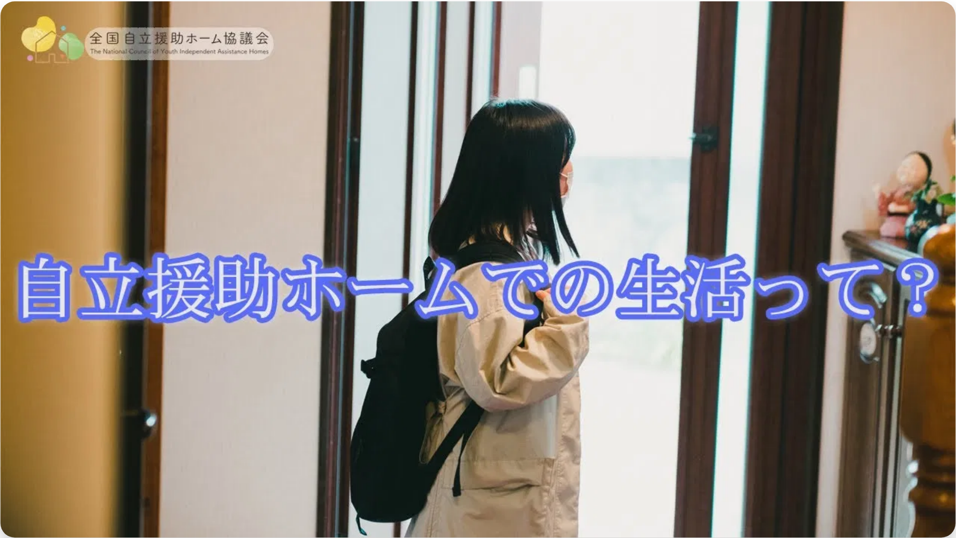
特定非営利活動法人
青少年の自立を支える福岡の会
ウェブサイト制作提案

Slide 2

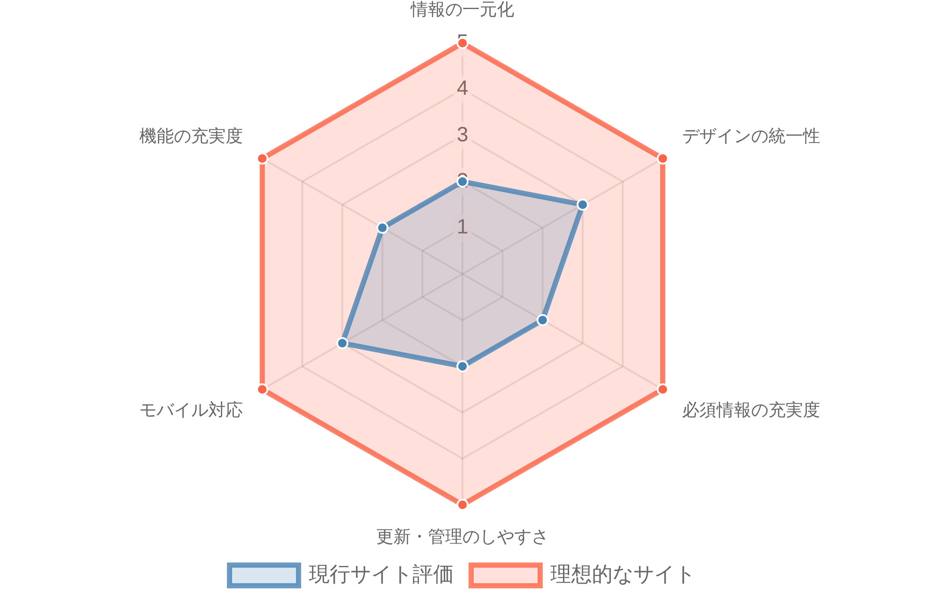
現状分析
現行ウェブサイトの状況
課題点
各自立援助ホームが
個別のJimdoサイト
を運営
法人全体の
公式サイトが存在しない
5つのホーム（かんらん舎、結ホーム、LEAP、スイッチ、TIES）の情報が分散
無料版Jimdoの制約により
機能が限定的
競合分析
他団体は統一されたブランドイメージを構築
寄付や支援方法が分かりやすく提示
活動内容が具体的な数字やストーリーで伝達
モバイル対応を含む優れたユーザー体験
現行サイトの主な問題点：
情報の分散
による一貫性の欠如
デザインの不統一
によるブランド認知の低下
求人・寄付情報の不足
による機会損失

Slide 3


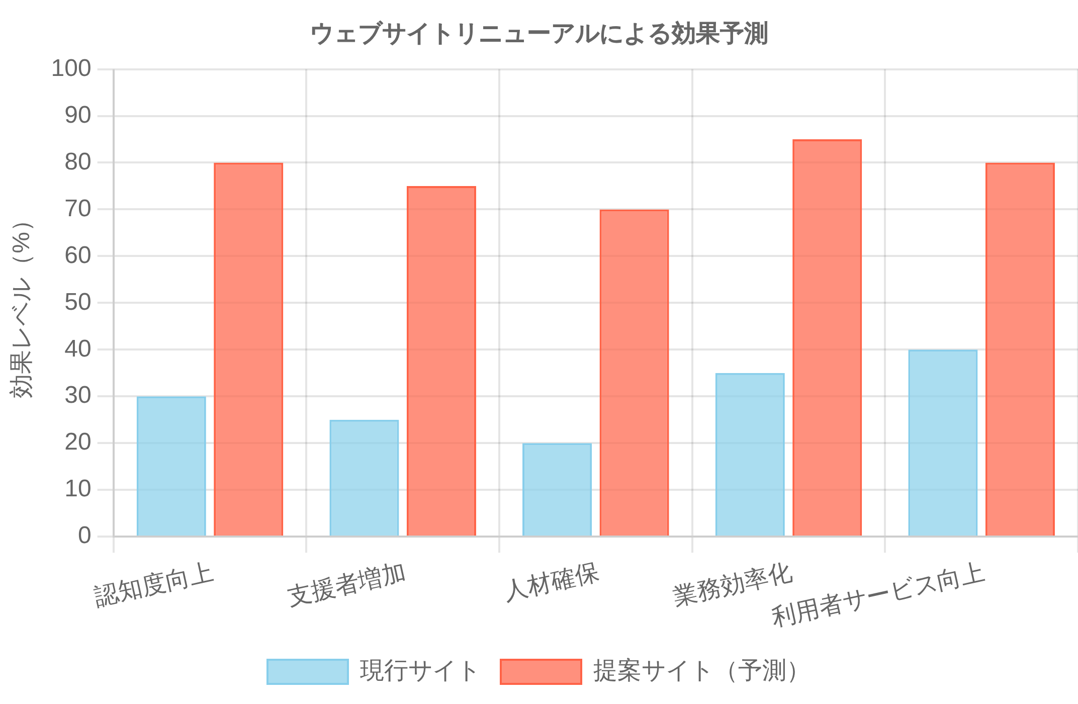



提案概要
提案の方向性
期待される効果
統一されたブランド構築
法人全体の統一感のあるデザインとメッセージで、
一貫したブラン
ドイメージ
を形成します。
ユーザー中心の情報設計
主要ターゲット（利用者、支援者、求職者）に合わせた
直感的な情
報提供
を実現します。
必須機能の充実
求人情報の一元化
と
寄付システムの導入
、各施設の詳細情報提供を
実現します。
持続可能な運用体制
職員が
簡単に更新できるCMS
の導入と、効率的な運用計画を提案し
ます。
主な改善ポイント
情報の
一元管理による効率化
プロフェッショナルなデザインによる
信頼感の醸成
寄付者・ボランティアなど
多様な支援の獲得
求職者への魅力的な情報提供による
人材確保の強化

Slide 4

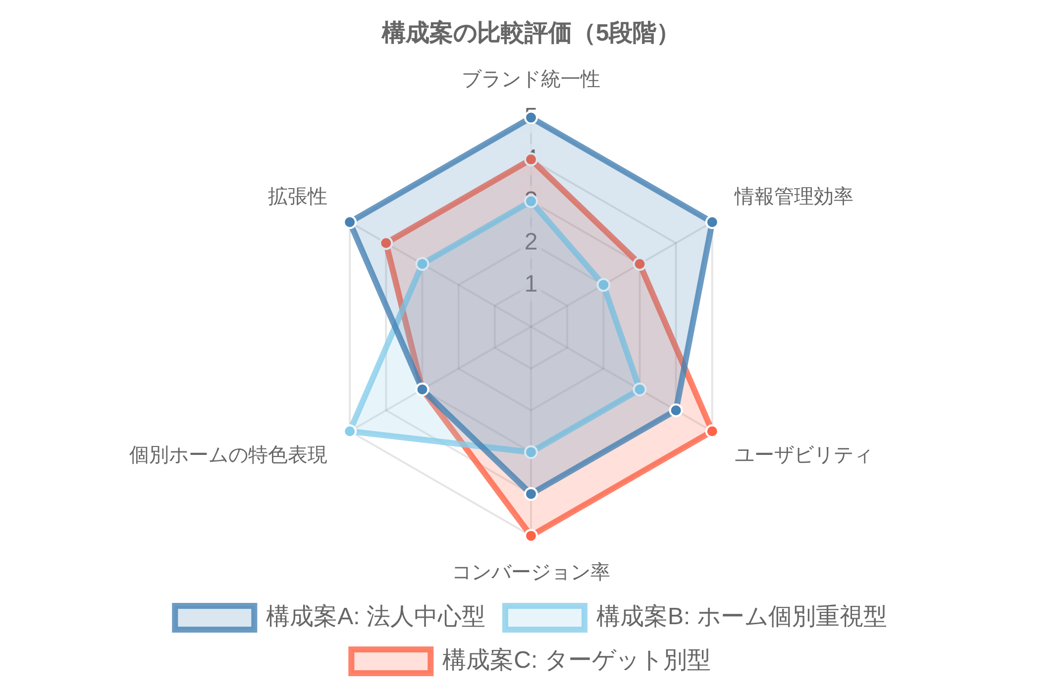
ウェブサイト構成案
3つの構成案
構成案比較
構成案A: 法人中心型
推奨
法人全体の活動を包括的に紹介し、各ホームを法人の事業として統一的に管理する構成です。
法人としての一体感
情報の一元管理
ブランド統一
トップページ
├── 法人について
├── 自立援助ホーム
│ ├── かんらん舎
│ ├── 結ホーム
│ ├── LEAP
│ ├── スイッチ
│ └── TIES
├── 求人情報 ★
├── 寄付・支援 ★
└── お問い合わせ
構成案B: ホーム個別重視型
必須ページの設計
各ホームの個性と特色を前面に押し出し、利用者が自分に合ったホームを選びやすい構成です。
求人情報ページ
: 職種別の募集要項、職員の声、研修制度、応募フォーム
ホームの個性重視
詳細情報充実
選択のしやすさ
寄付案内ページ
: 寄付の必要性、使途、寄付方法（単発/継続）、税制優遇
構成案C: ターゲット別アプローチ型
各施設ページ
訪問者の目的（利用検討・支援・就職）に応じた情報提供を行う構成です。
: ホーム概要、理念・方針、一日の流れ、設備・環境、スタッフ紹介
目的別ナビゲーション
コンバージョン率向上
ユーザビリティ重視

Slide 5



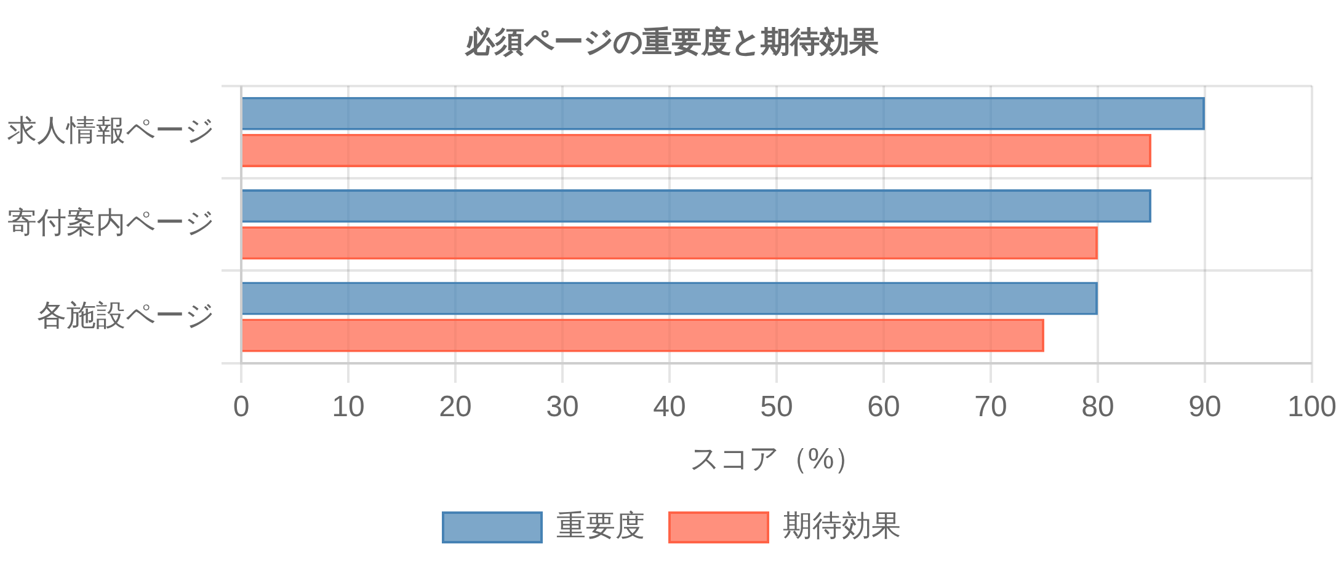


必須ページの詳細設計
求人情報ページ
各施設ページ
目的
目的
優秀な人材の確保、法人の魅力と働きがいの訴求
各ホームの特色と魅力の紹介、入居検討者への情報提供
主要コンテンツ
共通コンテンツ
募集職種
：生活支援員、相談員など
ホーム概要
：設立年、定員、対象者
職員の声
：実際に働く職員のインタビュー
一日の流れ
：平日・休日のスケジュール例
応募方法
：応募フォーム、選考プロセス
支援内容
：生活支援、就労支援
寄付案内ページ
目的
継続的な資金調達、支援者との関係構築
主要コンテンツ
寄付の必要性
：なぜ寄付が必要か
寄付の使途
：具体的な使い道
寄付方法
：単発/継続寄付、決済方法
デザインポイント
温かみのある写真
：職員の笑顔、施設の雰囲気
読みやすいレイアウト
：情報の整理と階層化
アクションボタン
：応募・寄付への誘導

Slide 6


デザインコンセプト
ブランドアイデンティティ
タイポグラフィ
キーワード
見出し: Noto Sans JP
温かさ
信頼
希望
成長
つながり
青少年の自立を支える
トーン＆マナー
親しみやすさと
プロフェッショナリズム
のバランス。明るく前向きな印象で、
安心感と
サブタイトル: Noto Sans JP
信頼性
を醸成します。
自立援助ホームの活動と支援
ターゲット感情
安心感
共感
信頼
希望
本文: Hiragino Sans
私たちは家庭の支えが乏しい青少年の自立のために活動しています。
カラーパレット案
画像・写真の方針
メインカラー: スチールブルー
#4682B4 - 信頼、安定を表現
人物写真
施設写真
サブカラー: スカイブルー
職員の自然な笑顔、温かい表情
清潔で明るい空間、生活感のある風景
#87CEEB - 希望、開放感を表現
活動写真
イラスト
アクセントカラー: トマト
子どもたちの成長を感じられる場面
温かみのあるイラストを使用
#FF6347 - 活力、温かさを表現
背景色: アリスブルー
レイアウトの基本方針
#F0F8FF - 清潔感を表現
シンプル
な情報設計
適切な
余白
の確保
全ページの
統一感
レスポンシブ
対応

Slide 7









技術仕様と実装計画
推奨技術スタック
実装スケジュール
WordPress
管理のしやすさと拡張性の高さから、
CMS
として採用
Bootstrap
レスポンシブデザイン
の標準フレームワーク
Stripe / PayPal
安全で使いやすい
オンライン寄付決済
システム
セキュリティ対策
SSL証明書
と定期バックアップによるデータ保護
必要機能
レスポンシブデザイン
：スマートフォン、タブレット、PC対応
CMS機能
：職員による簡単な情報更新
運用・保守計画
お問い合わせフォーム
：目的別の専用フォーム
寄付決済機能
：オンライン寄付システム
定期更新
SNS連携
：情報拡散と認知度向上
お知らせ・活動報告の月次更新、年次報告書の年1回更新
検索機能
：サイト内情報の検索
セキュリティ対策
WordPress・プラグインの定期アップデート、月次セキュリティチェック
アクセス解析
月次アクセスレポート作成、四半期ごとのサイト改善検討

Slide 8

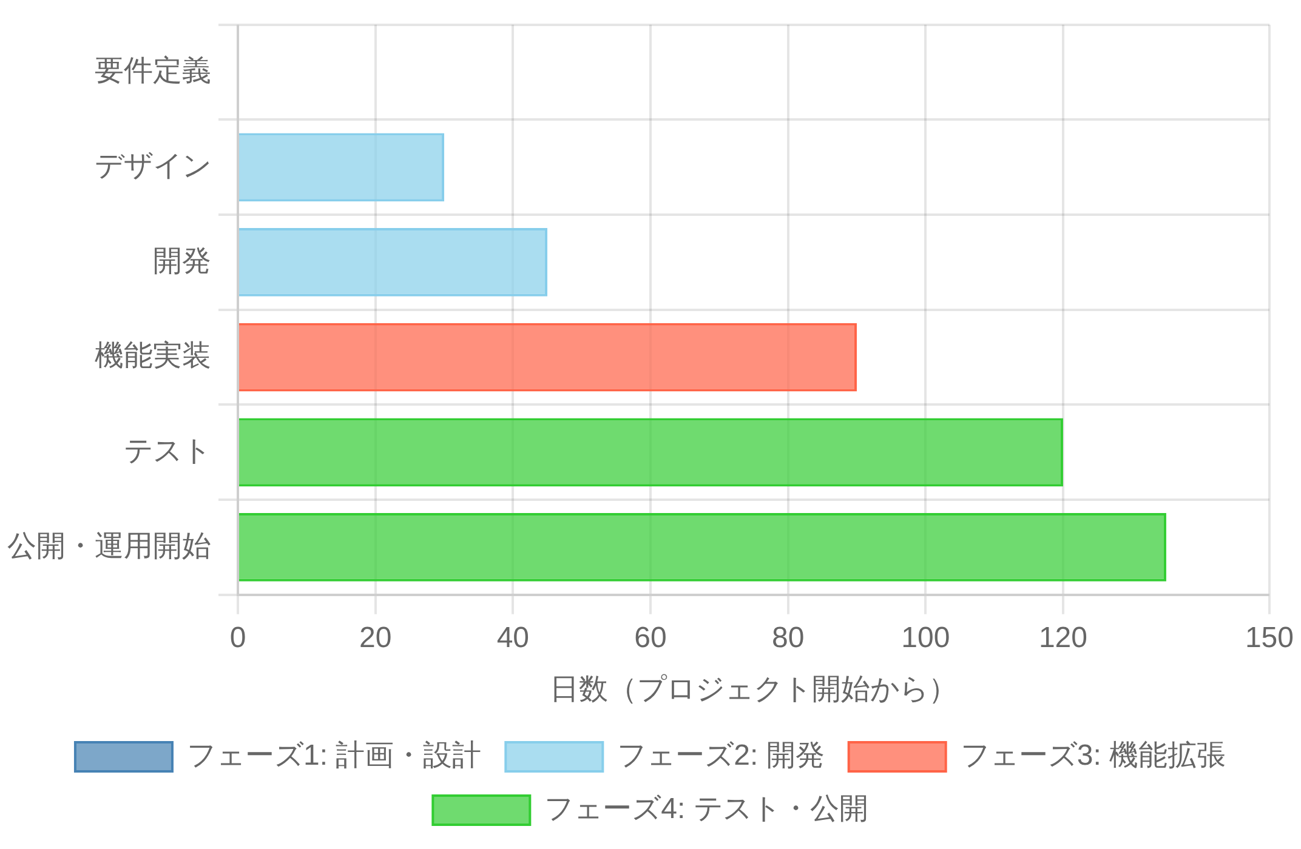


次のステップ
プロジェクト進行ステップ
実装スケジュール
1
要件の詳細化
構成案の選定（法人中心型・ホーム個別重視型・ターゲット別）
必要機能の確定
コンテンツ計画の策定
2
契約・プロジェクト開始
契約内容の確定
プロジェクトチームの編成
キックオフミーティング
3
デザイン・開発フェーズ
デザインカンプの作成・承認
開発作業の開始
定期的な進捗報告
期待される成果
お問い合わせ
本プロジェクトにより、貴法人の活動がより多くの方に伝わり、支援の輪が広がることを期待しています。
ご不明点やご要望がございましたら、お気軽にお問い合わせください。
メール: info@example.com
法人の
認知度・信頼性の向上
支援者・寄付の
増加
電話: 092-XXX-XXXX
優秀な
人材の確保
情報発信の
効率化

